Slide 1

CHÀO MỪNG CÁC THẦY CÔ VỀ DỰ GIỜ
TIẾNG VIỆT
Lớp 2

Slide 2




Khởi động

Slide 3



Từ ngữ chỉ đặc điểm; Câu nêu đặc điểm;
Dấu chấm, dấu chấm hỏi
Luyện tập

Slide 4

MỤC TIÊU
- Phát triển vốn từ chỉ đặc điểm (liên quan đến các đồ vật mà em có hoặc thường thấy ở trường, lớp).
- Đặt được câu nêu đặc điểm của đồ vật.
- Biết cách sử dụng dấu chấm và dấu chấm hỏi.

Slide 5


Xin chào các bạn lớp 2A1

Slide 6
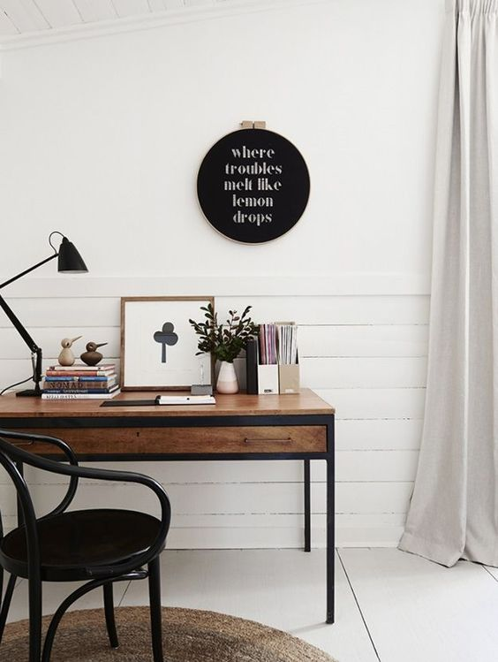


1. Chọn từ chỉ đặc điểm của mỗi đồ dùng trong hình.
thẳng tắp
trắng tinh
nhọn hoắt
tím ngắt
( , , , )
Thước kẻ:
Bút chì:
Quyển vở:
Lọ mực: (mực)
Tìm thêm các từ ngữ chỉ đặc điểm của mỗi đồ dùng trên

Slide 7
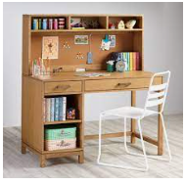

Slide 8

2. Nối từ ngữ ở cột A với từ ngữ tương ứng ở cột B để tạo câu nêu đặc điểm.
A
B
Bàn học của Bống
thơm mùi giấy mới.
Cuốn vở
lúc nào cũng ngăn nắp, gọn gàng.
Cục tẩy
nhỏ xíu như một viên kẹo.
* Nêu các từ chỉ đặc điểm có trong các câu trên.
thơm, mới, ngăn nắp, gọn gàng, nhỏ xíu

Slide 9
Sắp xếp góc học tập gọn gàng, ngăn nắp.

Slide 10

Các bạn lớp 2A1 giỏi quá!

Slide 11
3.Điền dấu chấm hoặc dấu chấm hỏi vào ô trống.
Sách ơi thức dậy
Vở ơi học bài
Ô kìa thước kẻ
Sao cứ nằm dài
Lại còn anh bút
Trốn tít nơi đâu
Nhanh dậy mau mau
Cùng em đến lớp
(Theo Ngọc Minh)
?
.
?

Slide 12

Hẹn gặp lại các bạn!

Slide 13
MỤC TIÊU
- Phát triển vốn từ chỉ đặc điểm (liên quan đến các đồ vật mà em có hoặc thường thấy ở trường, lớp).
- Đặt được câu nêu đặc điểm của đồ vật.
- Biết cách sử dụng dấu chấm và dấu chấm hỏi.

Slide 14

VẬN DỤNG, KẾT NỐI
Quan sát một đồ dùng học tập, ghi lại các đặc điểm của đồ dùng đó để chuẩn bị bài viết đoạn văn.

Slide 15



XIN CẢM ƠN
CÁC THẦY CÔ GIÁO VÀ CÁC BẠN

